Slide 1
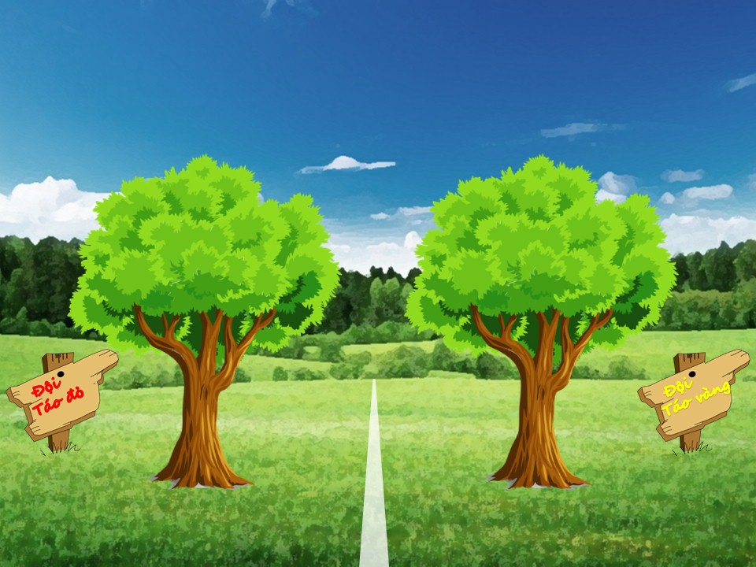








Đội đỏ câu 1
Đội đỏ câu 2
Đội vàng câu 1
Đội vàng câu 2
HẾT GIỜ
CHÚC MỪNG ĐỘI ĐỎ
CHÚC MỪNG ĐỘI VÀNG
X
9
X
8
9
Đội đỏ được 1 quả
Đội vàng được 2 quả
8
7
Đội đỏ được 2 quả
Đội vàng được 1 quả
6
7
5
6
4
5
3
4
2
3
1
2
0
1
0

Slide 2
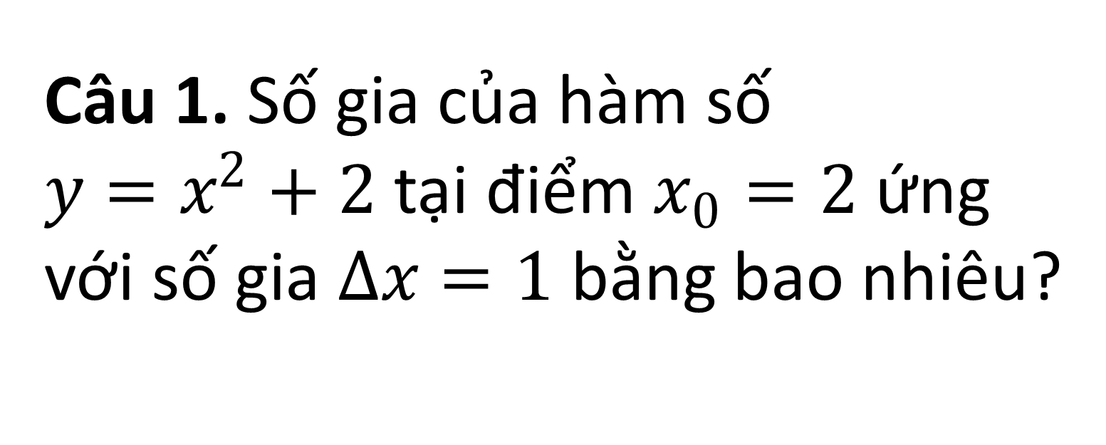
Câu 1. Số gia của hàm số $y=x^{2}+2$ tại điểm $x_{0}=2$ ứng với số gia $∆x=1$ bằng bao nhiêu?
A. 13. | B. 9. | C. 5. | D. 2.

Slide 3
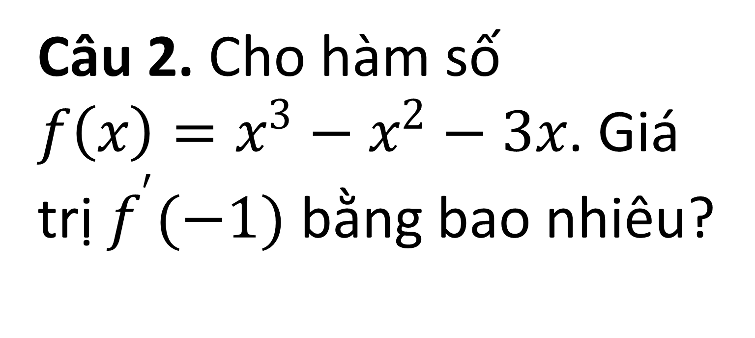
Câu 2. Cho hàm số $f\left(x\right)=x^{3}−x^{2}−3x$. Giá trị $f^{′}(−1)$ bằng bao nhiêu?
A. -2. | B. -1. | C. 0. | D. 2.

Slide 4
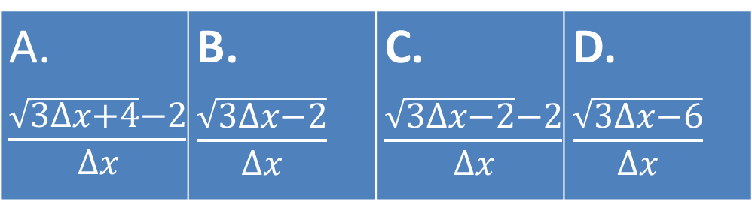
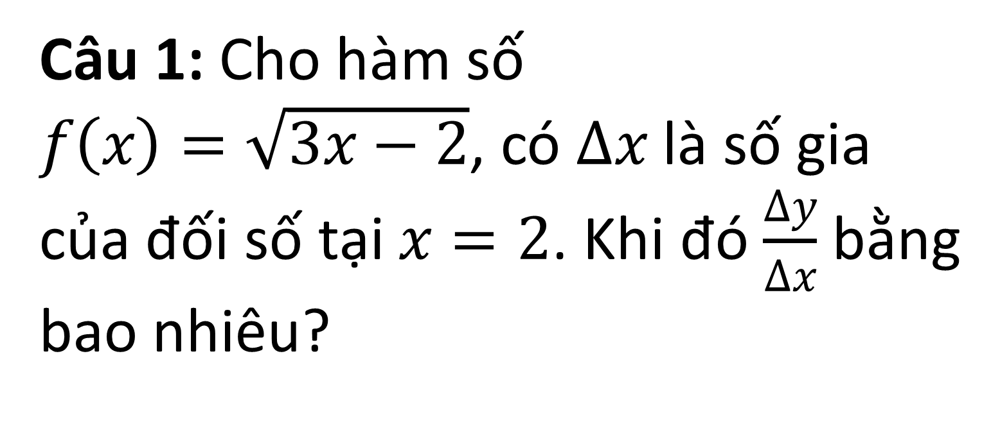
Câu 1: Cho hàm số $f\left(x\right)=\sqrt{3x−2}$, có $∆x$ là số gia của đối số tại $x=2$. Khi đó $\frac{∆y}{∆x}$ bằng bao nhiêu?
A. $\frac{\sqrt{3∆x+4}−2}{∆x}$ | B. $\frac{\sqrt{3∆x−2}}{∆x}$ | C. $\frac{\sqrt{3∆x−2}−2}{∆x}$ | D. $\frac{\sqrt{3∆x−6}}{∆x}$

Slide 5
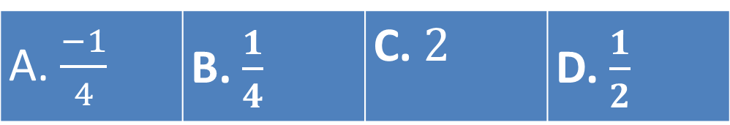
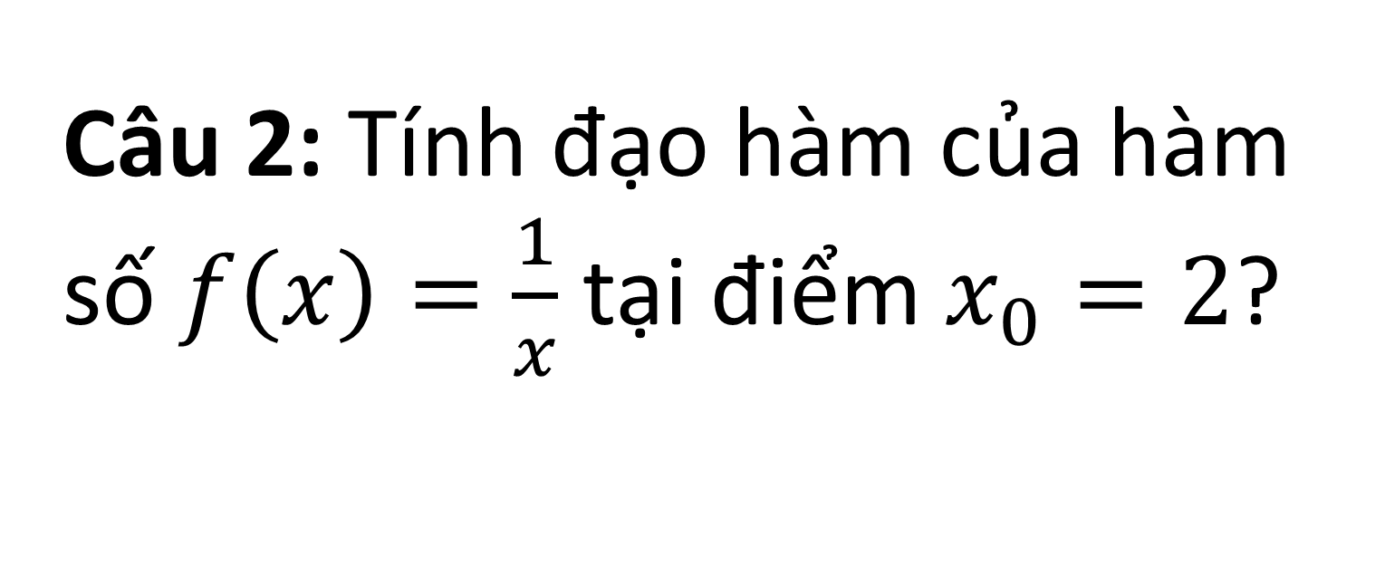
Câu 2: Tính đạo hàm của hàm số $f\left(x\right)=\frac{1}{x}$ tại điểm $x_{0}=2$?
A. $\frac{−1}{4}$ | B. $\frac{1}{4}$ | C. $2$ | D. $\frac{1}{2}$

